Slide 1
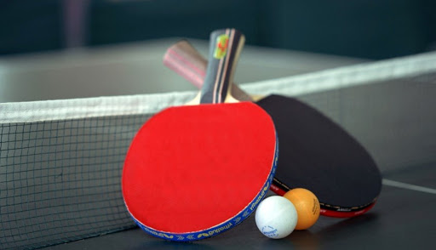
Настільний теніс

Slide 2
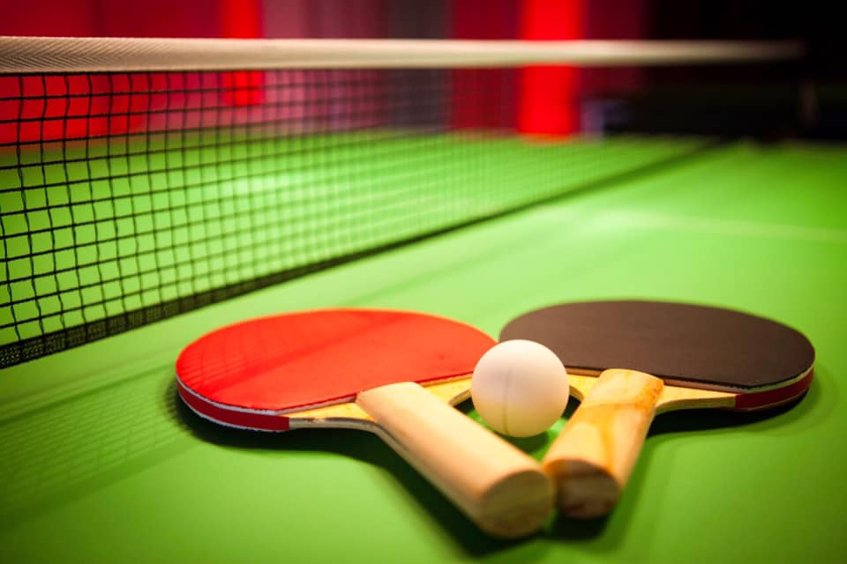
Історія Вперше назва «Пінг-понг» (настільний теніс) стало зустрічатися починаючи з 1901 року Джон Джаквес зареєстрував придумане назву. Воно вийшло з поєднання двох звуків: «пінг» - звук, видаваний м'ячем, коли він ударяється об ракетку, і «понг» - коли м'яч відскакує від столу. Надалі назва було продано братам Паркер.

Slide 3
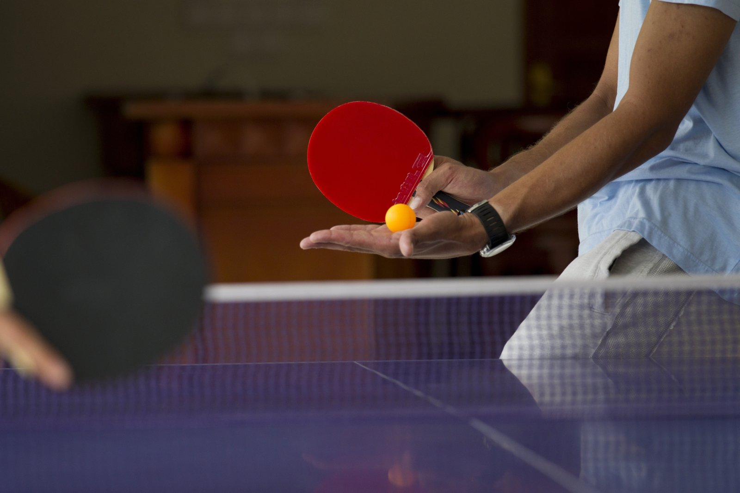
Що таке настільний теніс?
Спортивна гра, заснована на перекиданні спеціального м'яча ракетками через ігровий стіл з сіткою за певними правилами. Метою гравців є досягнення ситуації, коли м'яч не буде відбитий супротивником

Slide 4
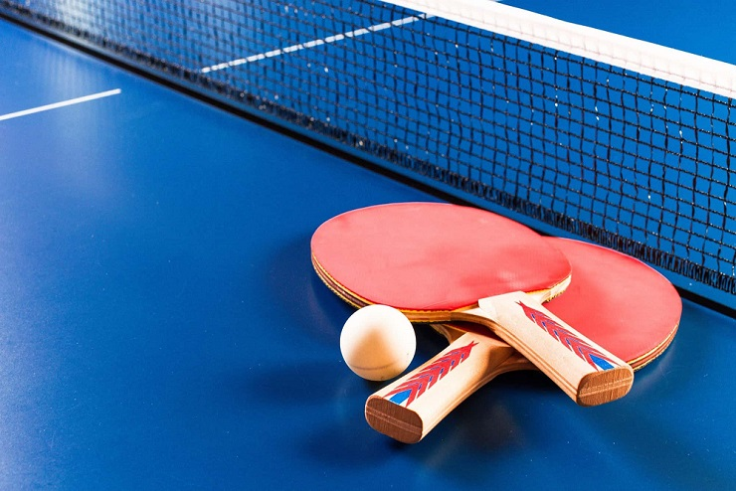
Інвентар:
Стіл і сітка Тенісний стіл - спеціальний стіл, розділений сіткою на дві половини. Розміри: довжина - 274 см, ширина - 152,5 см, висота - 76 см. Ігрова поверхня може бути з будь-якого матеріалу і повинна розділятися на дві половини вертикально стоїть сітка

Slide 5
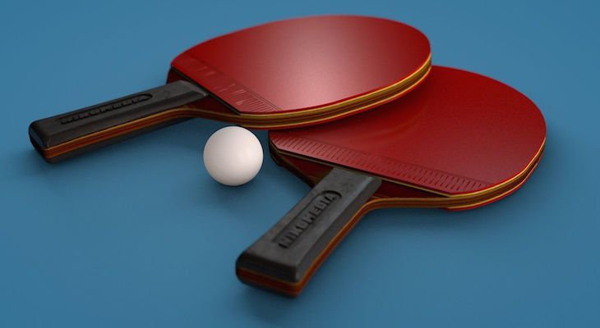
Ракетка
При грі використовуються ракетки, зроблені з дерева, покритого одним чи двома шарами спеціальної гуми з кожного боку. У дорогих ракеток підставу зроблено з кількох шарів деревини. Професійні ракетки не продаються в готовому вигляді.

Slide 6
Вибір ракетки - це важливий крок і необхідно підійти до цього серйозно. Неправильно обрана ракетка може вплинути на розвиток техніки і уповільнити Ваш прогрес.

Slide 7
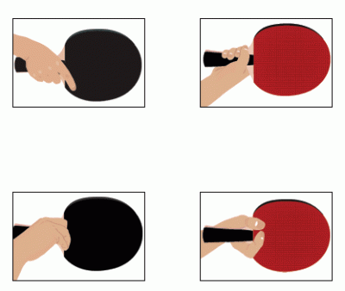
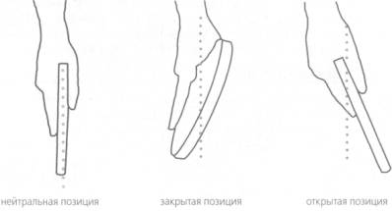
Способи тримання ракетки:

Slide 8
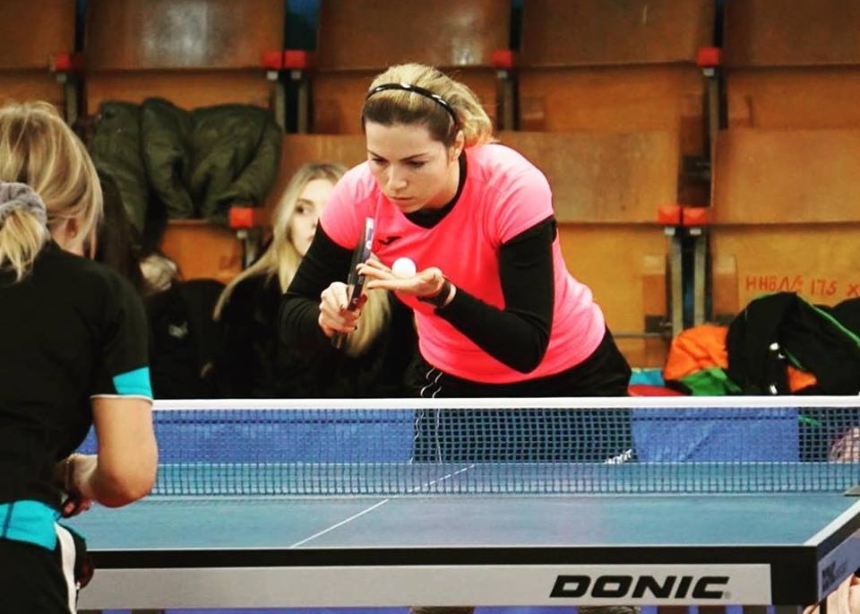
Загальні положення гри:
Партія складається з розіграшів, кожен з яких починається з подачі. Далі подають чергуються кожні дві подачі За сучасними правилами партія йде до 11 очок. При парній грі при переході подачі гравець, який брав м'яч, стає подає, а партнер гравця, який подавав м'яч, стає приймаючим. Під час гри, якщо м'яч зачепив сітку і перемістився на іншу половину, то гра продовжується.

Slide 9
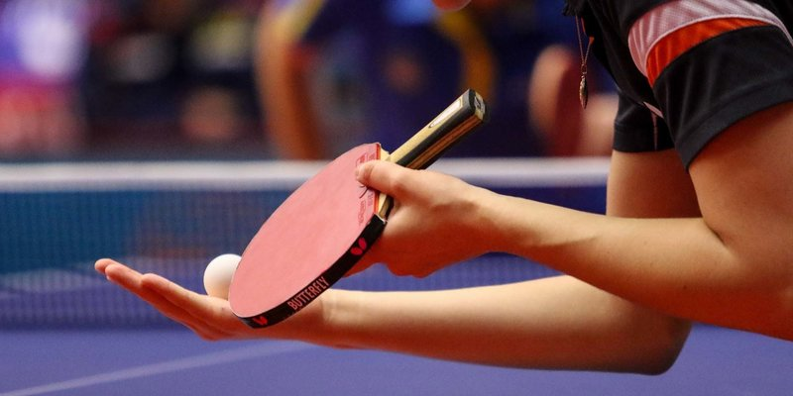
Подача
Проводиться згідно з такими правилами: м'яч повинен бути підкинутий вертикально вгору з відкритою долоні не менше ніж на 16 см; від моменту відриву від долоні до зіткнення з ракеткою м'яч повинен бути обов'язково вище, ніж поверхня стола; гравець ,що подає повинен вдарити по м'ячу так, щоб той вдарився один раз на своїй половині і хоча б один раз на половині суперника; подача повинна виконуватися так, щоб той хто приймає ясно бачив все фази подачі; не можна приховувати момент подачі рукою, в якій знаходиться ракетка; подача вважається поданою, як тільки м'яч відірвався від долоні подаючого Якщо м'яч зачепив при подачі сітку, але при цьому всі інші правила були дотримані, оголошується «переподача»

Slide 10
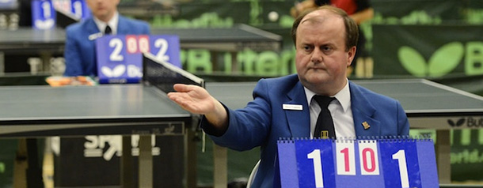
Нарахування очок
При наступних помилках:
помилка при подачі;
неправильна подача;
м'яч при подачі вдарився два рази на своєму боці;
м'яч потрапив на свою сторону після удару ракеткоюм'яч був вдарений двічі;
м'яч потрапив у що завгодно, крім ракетки, після відскоку від столу;
м'яч не влучив по стороні суперника після удару;
м'яч був відбитий до того, як вдарився об стіл;
стіл був посунуть або вільна рука торкнулася столу;
м'яч при подачі не потрапив в зону суперника;;

Slide 11
Настільний теніс - чудовий спосіб енергійного проведення часу і для тих, хто віддає перевагу серйозним заняттям, і для тих, хто вперше в житті тримає ракетку. Спортсмен ставить перед собою іноді важкі, але цілком досяжні цілі і в міру виконання ускладнює їх. Це розвиває особистість, виробляє спортивний характер, викорінює недоліки. І далеко не завжди переможцем стане наймолодший або найсильніший. Багато що залежить від уміння, навичок, спритності і координації.

